Slide 1

Cap Synth
CARPENTIER Clarisse
JOSEPH Amy
PEIP 2
G1

Slide 2
Sommaire
Motivation, objectifs, problématique
Fonctions et schémas
Matériel et son utlisation
Planning, Diagramme de Gantt
Conclusions, perspectives

Slide 3
Motivations, objectifs, problématique
Problématique:
Faire fonctionner le capacitive sensing
Motivations:
Musique centre d’intérêt commun
Objectifs:
Créer de la musique
Créer un objet divertissant et amusant

Slide 4
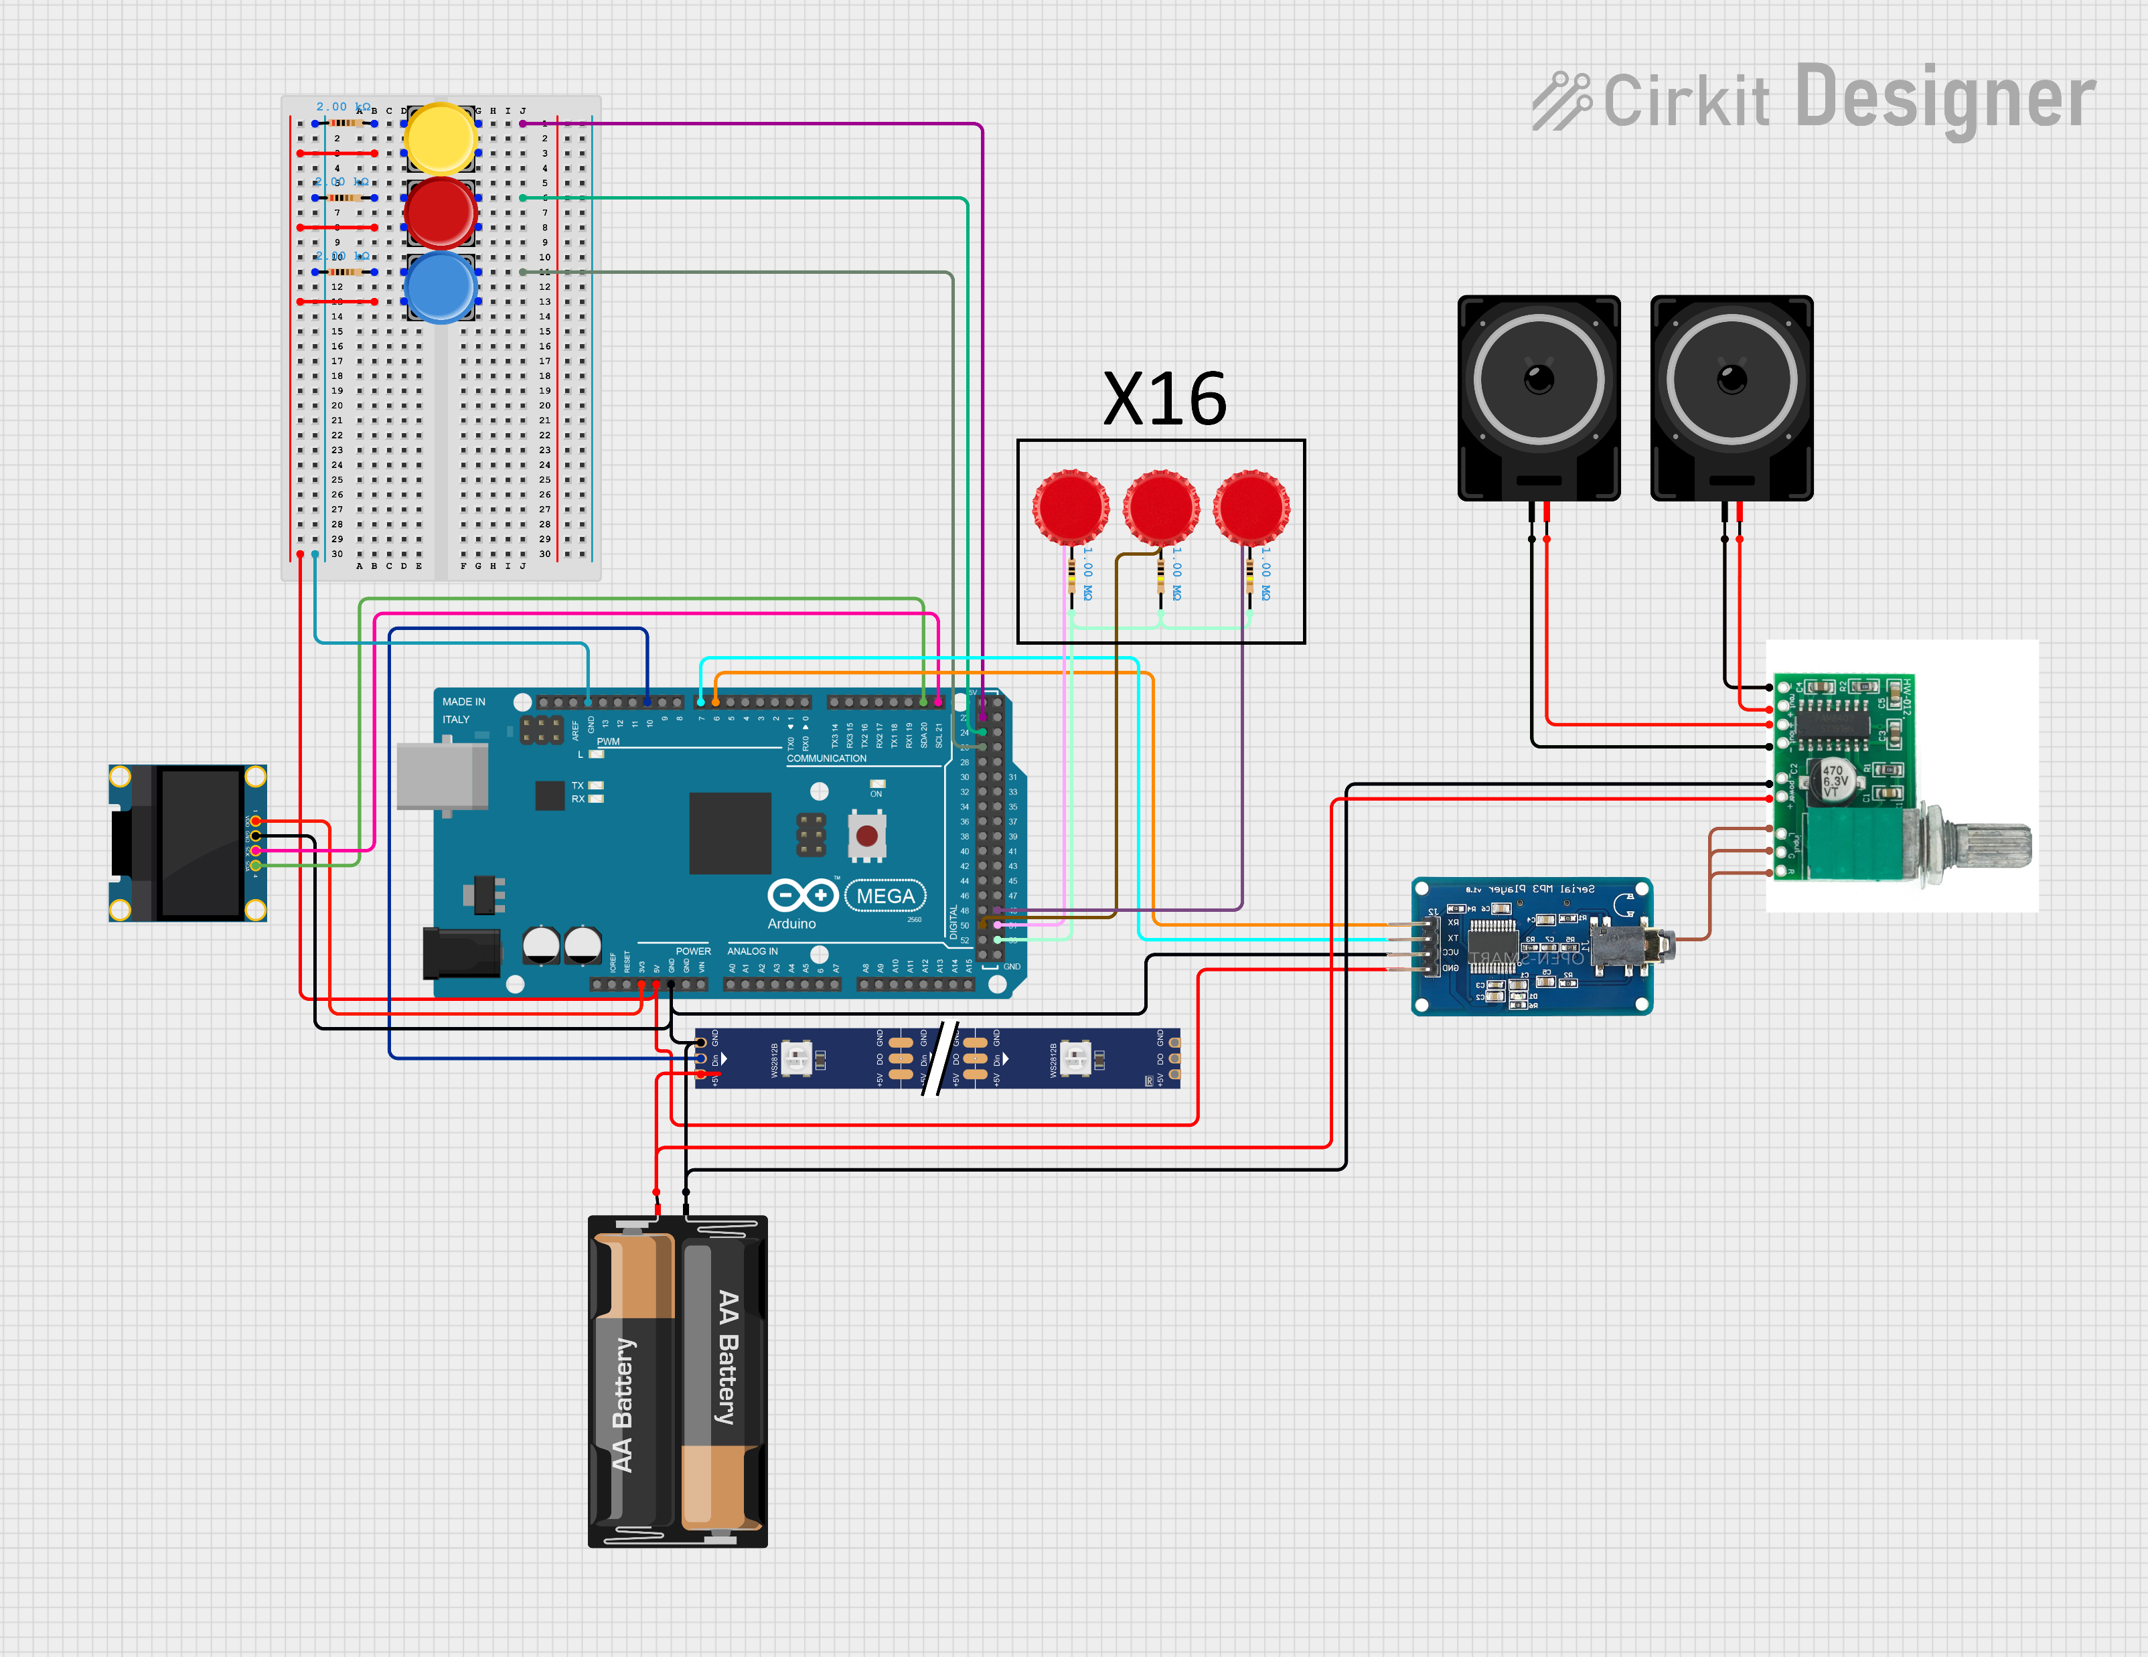
Fonctions et schéma

Slide 5
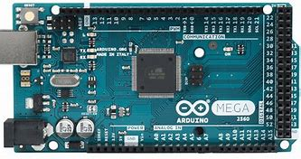
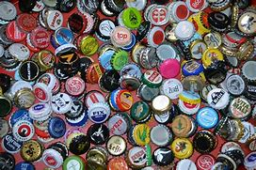
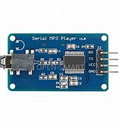
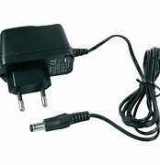
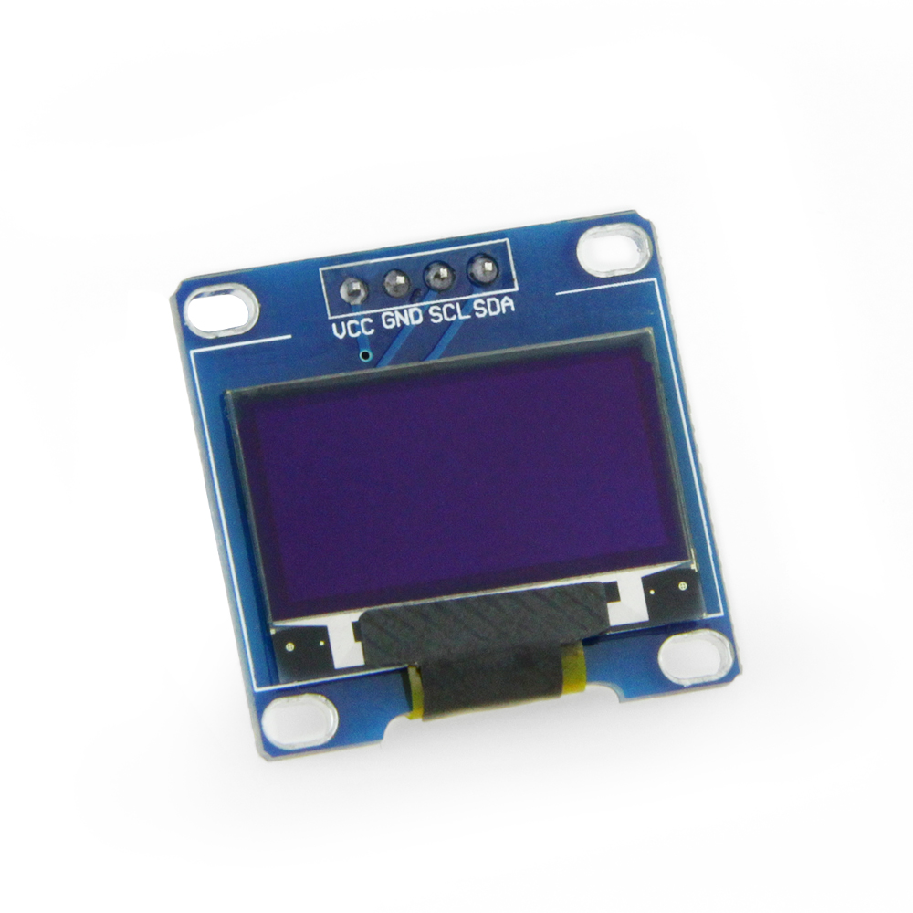
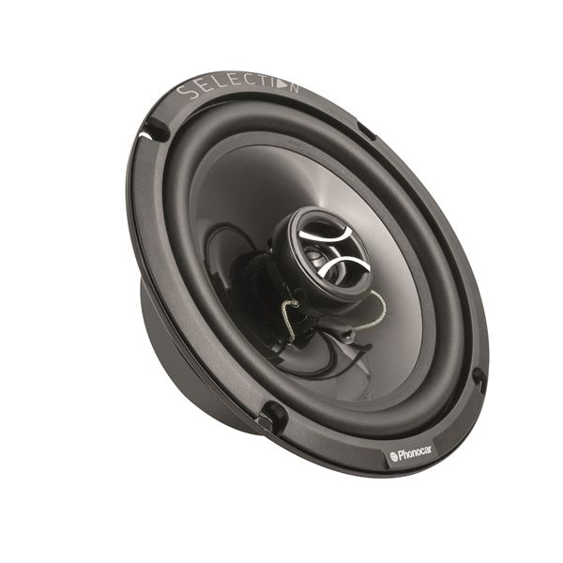
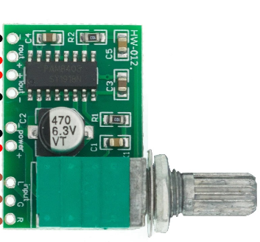

Matériel et son utilisation

Slide 6
Planning, Diagramme de Gantt

Slide 7
Conclusions et perspectives

